Slide 1
Project Meeting
2019.01.14

Slide 2

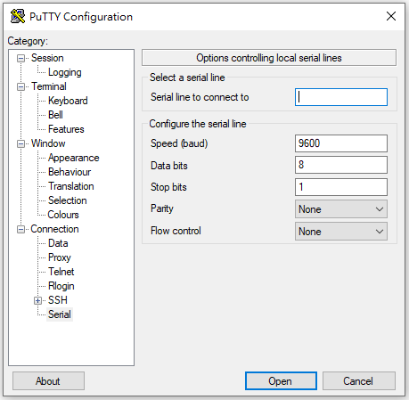
Transmission of LoRa IoT Node
Notes:
FTDI Chip FT2232 to win10 // linux

Slide 3

Development Environment Setup
Installation
python, git, gcc, mbed CLI
to extract the source code to working directory from SDK
Configuration
Compilation
Notes:
Arm Mbed CLI是 Arm Mbed命令行工具的NAME
軟體開發套件（Software Development Kit, SDK）一般是一些被軟體工程師用於為特定的軟體包、軟體框架、硬體平台、作業系統等建立應用軟體的開發工具的集合。
路徑，資料夾名稱問題

